Slide 1
Super Enkripsi & Algoritma yang sempurna

Slide 2
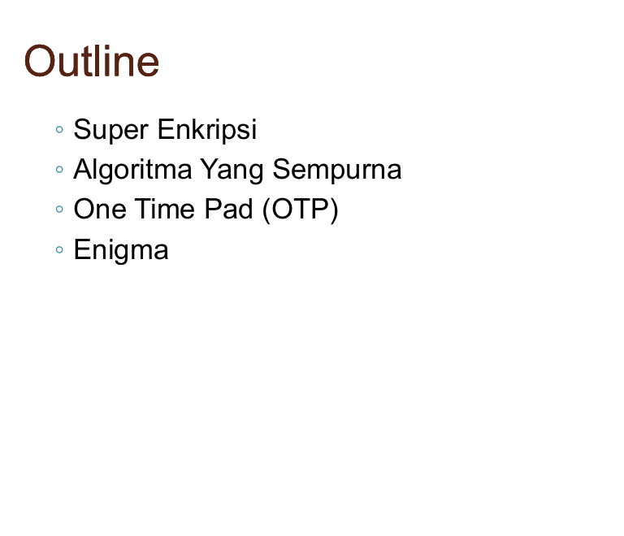


Slide 3
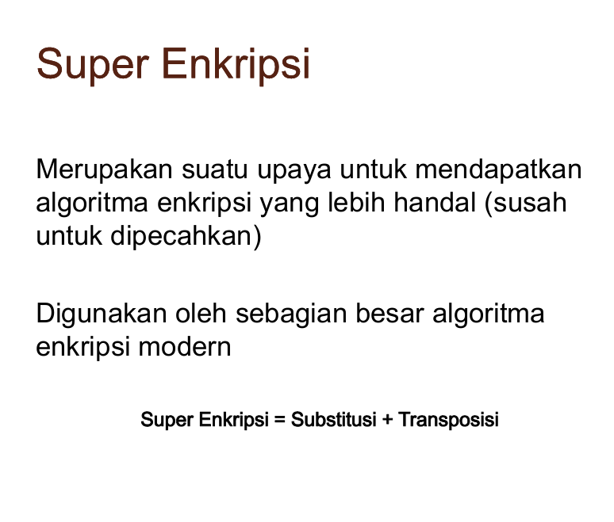

Slide 4
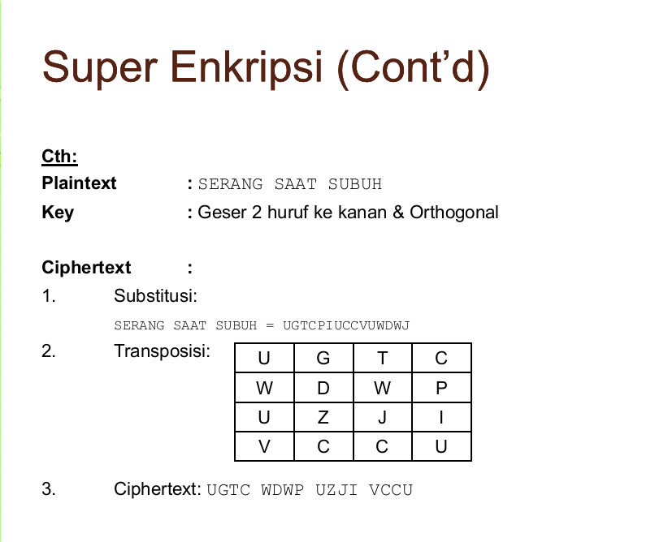

Slide 5
Quiz
Plaintext : Super Enkripsi Algoritma yang sempurna
Key : geser 2 huruf ke kanan & Diagonal ( penulisan matrix secara spiral)
Note : Matrix 6 x 6

Slide 6
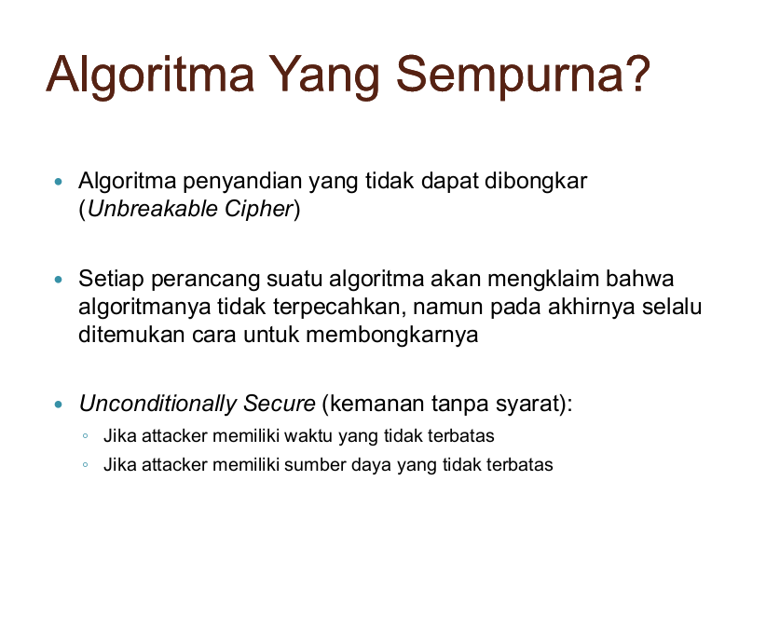

Slide 7
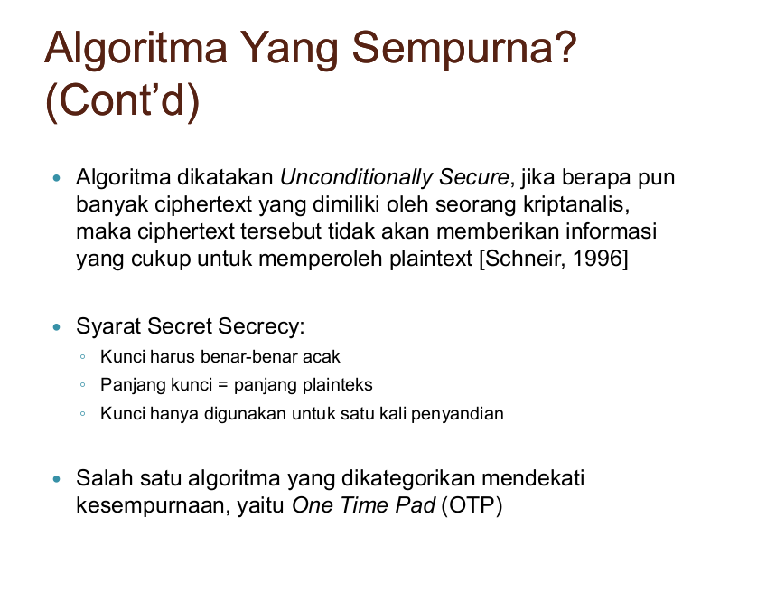

Slide 8
One-Time Pad, Cipher yang Tidak Dapat Dipecahkan
(Unbreakable Cipher)

Slide 9
One-Time Pad, Cipher - Unbreakable cipher
Unbreakable cipher merupakan klaim yang dibuat oleh kriptografer terhadap algoritma kriptografi yang dirancangnya.
Namun, kebanyakan algoritma yang sudah pernah dibuat orang adalah breakable cipher.
Caesar Cipher, Vigenere Cipher , Playfair Cipher, Enigma Cipher, Hill Cipher, dll sudah obsolete karena breakable cipher.

Slide 10
Apakah unbreakable cipher memang ada?
Jawaban: ada
Apa syarat unbreakable cipher?
Jawaban:
1. Kunci harus benar-benar acak.
2. Panjang kunci = panjang plainteks
Akibatnya: plainteks yang sama tidak selalu menghasilkan cipherteks yang sama

Slide 11
One-Time Pad (OTP)
Satu-satunya algoritma kriptografi sempurna sehingga tidak dapat dipecahkan adalah one-time pad.
OTP ditemukan pada tahun 1917 oleh Major Joseph Mauborgne.
OTP termasuk ke dalam kelompok algoritma kriptografi simetri.

Slide 12
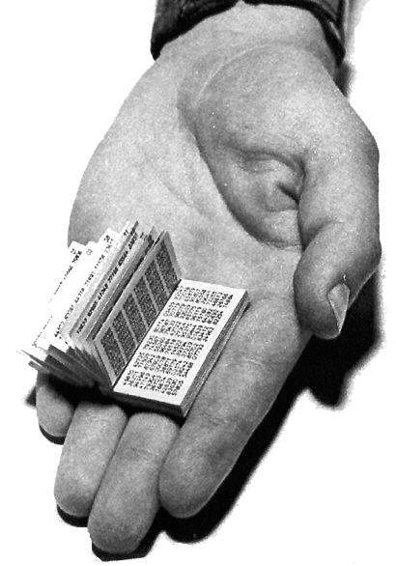
One-time pad (pad = kertas bloknot) berisi deretan karakter-karakter kunci yang dibangkitkan secara acak.

Slide 13


Slide 14
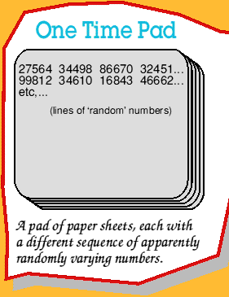

Slide 15
Penerima pesan memiliki salinan (copy) pad yang sama.
Satu pad hanya digunakan sekali (one-time) saja untuk mengenkripsi pesan.
Sekali pad telah digunakan, ia dihancurkan supaya tidak dipakai kembali untuk mengenkripsi pesan yang lain.

Slide 16
Panjang kunci OTP = panjang plainteks, sehingga tidak ada kebutuhan mengulang penggunaan kunci selama proses enkripsi.
Aturan enkripsi yang digunakan persis sama seperti pada Vigenere Cipher.
Enkripsi: c_{i} = (p_{i} + k_{i}) mod 26
Dekripsi: c_{i} = (p_{i} – k_{i}) mod 26

Slide 17
Contoh 1:
plainteks: ONETIMEPAD
kunci: TBFRGFARFM
Misalkan A = 0, B = 1, …, Z = 25.
cipherteks: HOJKOREGHP
yang mana diperoleh sebagai berikut:
(O + T) mod 26 = H
(N + B) mod 26 = O
(E + F) mod 26 = J, dst

Slide 18
Sistem OTP ini tidak dapat dipecahkan karena:
1. Barisan kunci acak + plainteks yang tidak
acak = cipherteks yang seluruhnya acak.
2. Mendekripsi cipherteks dengan beberapa
kunci berbeda dapat menghasilkan
plainteks yang bermakna, sehingga
kriptanalis tidak punya cara untuk
menentukan plainteks mana yang benar.

Slide 19
Contoh lain: Misalkan kriptanalis mencoba kunci
LMCCAWAAZD
untuk Enkripsi cipherteks HOJKOREGHP
Plainteks yang dihasilkan: SALMONEGGS
Bila ia mencoba kunci: ZDVUZOEYEO
plainteks yang dihasilkan: GREENFIELD
Kriptanalis: ???????

Slide 20
Kelemahan OTP
Meskipun OTP adalah algoritma yang sempurna aman, tetapi ia tidak banyak digunakan dalam praktek.
Alasan:
1. Tidak mangkus, karena panjang kunci =
panjang pesan.
Masalah yang timbul: - penyimpanan kunci
- pendistribusian kunci

Slide 21
2. Karena kunci dibangkitkan secara acak, maka ‘tidak mungkin’ pengirim dan
penerima membangkitkan kunci yang
sama secara simultan.

Slide 22
OTP hanya dapat digunakan jika tersedia saluran komunikasi kedua yang cukup aman untuk mengirim kunci.
Saluran kedua ini umumnya lambat dan mahal.
Misalnya pada perang dingin antara AS dan Uni Soviet (dahulu), kunci dibangkitkan, disimpan, lalu dikirim dengan menggunakan jasa kurir yang aman.

Slide 23
Enigma Cipher
Enigma adalah mesin yang digunakan Jerman selama Perang Dunia II untuk mengenkripsi/dekripsi pesan-pesan militer.

Slide 24
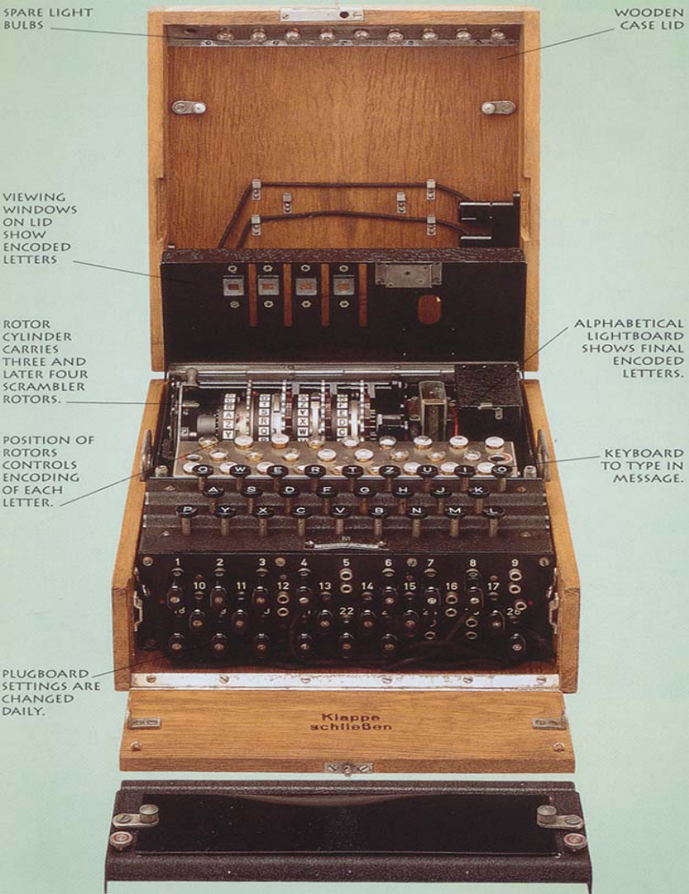

Slide 25
Enigma menggunakan sistem rotor (mesin berbentuk roda yang berputar) untuk membentuk huruf cipherteks yang berubah-ubah.
Setelah setiap huruf dienkripsi, rotor kembali berputar untuk membentuk huruf cipherteks baru untuk huruf plainteks berikutnya.

Slide 26
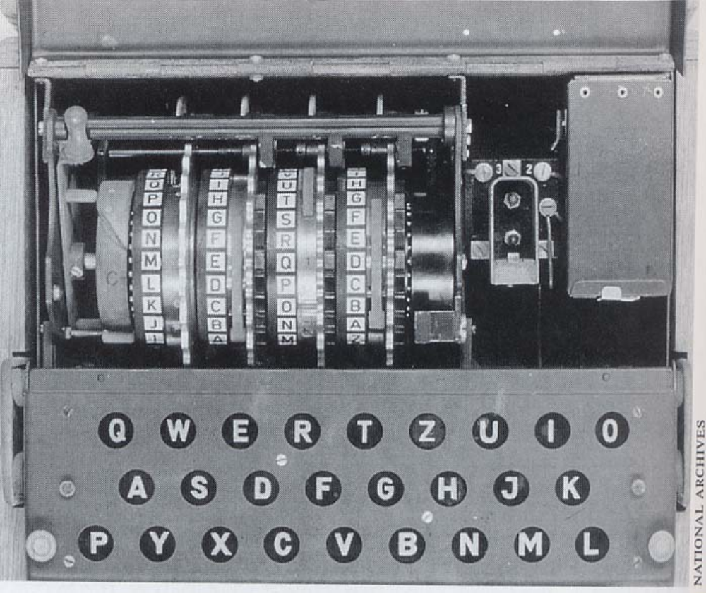

Slide 27
Enigma menggunakan 4 buah rotor untuk melakukan substitusi.
Ini berarti terdapat 26 × 26 × 26 × 26 = 456.976 kemungkinan huruf cipherteks sebagai pengganti huruf plainteks sebelum terjadi perulangan urutan cipherteks.
Setiap kali sebuah huruf selesai disubstitusi, rotor pertama bergeser satu huruf ke atas.
Setiap kali rotor pertama selesai bergeser 26 kali, rotor kedua juga melakukan hal yang sama, demikian untuk rotor ke-3 dan ke-4.

Slide 28
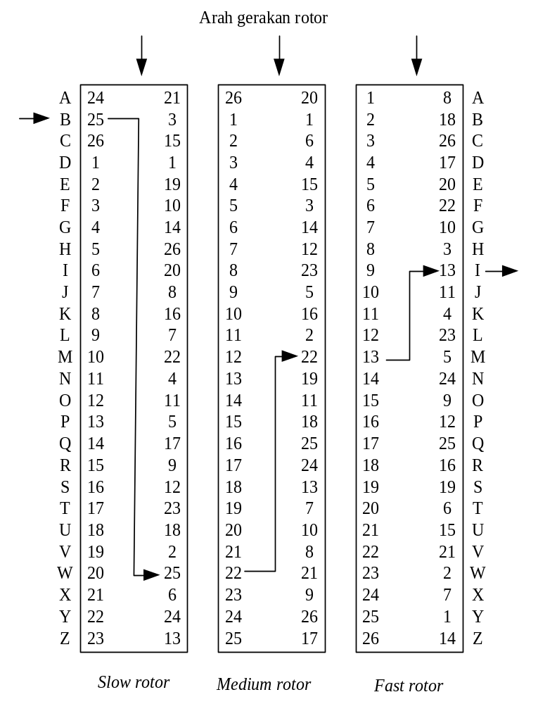
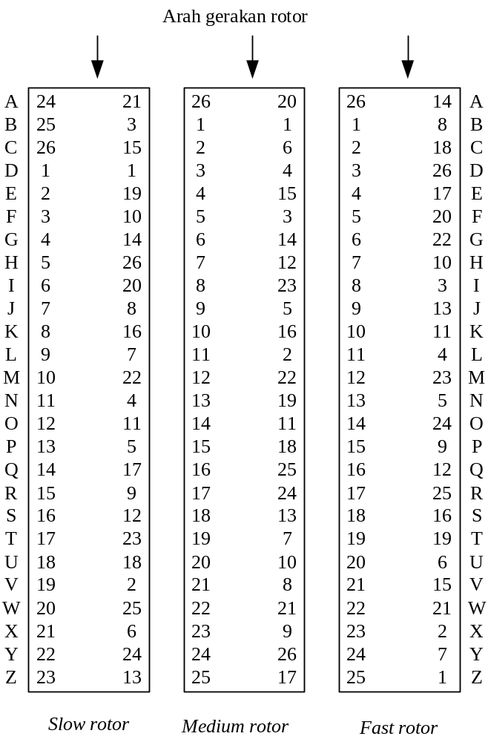
(a) Kondisi rotor pada penekanan huruf B
(b) Posisi rotor stelah penekanan huruf B

Slide 29
Posisi awal keempat rotor dapat di-set; dan posisi awal ini menyatakan kunci dari Enigma.
Jerman meyakini bahwa cipherteks yang dihasilkan Enigma tidak mungkin dipecahkan. Namun, sejarah membuktikan bahwa pihak Sekutu berhasil juga memecahkan kode Enigma.
Keberhasilan memecahkan Enigma dianggap sebagai faktor yang memperpendek Perang Dunia II menjadi hanya 2 tahun.

Slide 30
Watch this Video
http://www.youtube.com/watch?v=elYw4Ve4F-I
http://www.youtube.com/watch?v=qJJMm-LJ-rA

